Slide 1
트랙 개시 및 관리 기능 구현
2-Point Track Initiation · Track Score 기반 트랙 관리 · 플롯 메시지 UDP 송수신 시뮬레이션
레이다 S/W 스터디 · 과제 5 · TargetSim (TargetSimCore + TargetSimUI) · 2026. 10.
Notes:
과제 5 발표. 이론(개시 방법, 속도 게이팅, 트랙 관리 방식) → 구현(TargetSim 구조, 2-Point 개시, 스코어 로직, 플롯 메시지) → 시뮬레이션 결과 순서.

Slide 2
발표 순서
과제 5 · 트랙 개시 및 관리
1
2
3
4
배경
이론
구현
시뮬레이션
플롯과 트랙의 차이
트랙 개시·관리가 하는 일
1-Point / 2-Point 개시
속도 게이팅
M/N 방식과 트랙 스코어 방식
TargetSim 구조
2-Point 개시 (V_max 800, 9개 상태 변수)
스코어 로직 (5 / 0 / 5)
플롯 메시지와 UDP 쓰레드
시나리오와 화면 구성
2D · 3D 결과, 트랙 표
트랙 통계와 해석
읽는 순서 안내: 과제 5 내용.txt 의 1.1 → 1.2 → 속도 게이팅 → 2.1 → 2.2 → 3 (구현 · 시뮬레이션) 순서를 그대로 따라갑니다. 이 분야를 처음 보는 분을 기준으로, 용어는 처음 나올 때마다 풀어 씁니다.

Slide 3
배경 — 플롯에서 트랙으로
1
레이다가 매 스캔 내놓는 "플롯"은 표적과 클러터가 섞인 점들일 뿐입니다.
이 점들을 시간 축으로 묶어 "트랙"을 만들고, 믿을 만한 트랙만 남기는 것이 트랙 개시와 관리입니다.

Slide 4
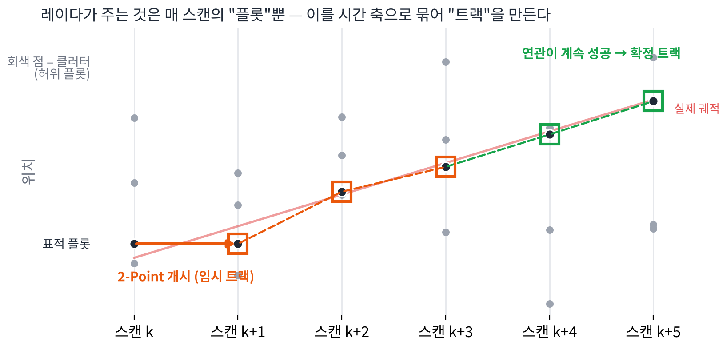
플롯(Plot)과 트랙(Track), 그리고 개시·관리가 하는 일
1 배경
플롯 (Plot) = 한 스캔에서 탐지된 측정치 하나
  거리 · 방위각 · 고각 (안테나 구좌표). 표적인지 클러터(허위 탐지)인지 꼬리표가 없음
트랙 (Track) = 여러 스캔의 플롯을 "같은 물체"로 묶어 만든 추정
  ID, 위치·속도(상태 변수), 그 오차(공분산), 얼마나 믿을 수 있는지(상태)를 가짐
트랙 개시 (Initiation) = 어떤 플롯(들)로 새 트랙을 만들 것인가
트랙 관리 (Management) = 만든 트랙을 언제 "확정"하고, 언제 "삭제"할 것인가
이번 과제의 범위
개시: 연속 두 스캔의 플롯 쌍으로 트랙을 만드는 2-Point Track Initiation + 속도 게이팅
관리: 트랙 스코어(TrackScore / MemoryScore)로 임시 → 확정 → 메모리 → 삭제 상태를 바꾸는 로직
플롯 메시지를 UDP 로 보내고 받는 쓰레드 구조 안에서 위 두 기능을 돌리고, 결과를 2D · 3D 로 확인. 트랙 연관과 추적 필터는 다음 단계 (아직 없음)

Slide 5
이론 — 트랙 개시 방법과 트랙 관리 방식
2
1.1 1-Point Track Initiation 1.2 2-Point Track Initiation * 속도 게이팅
2.1 M/N 방식 2.2 트랙 스코어 방식

Slide 6
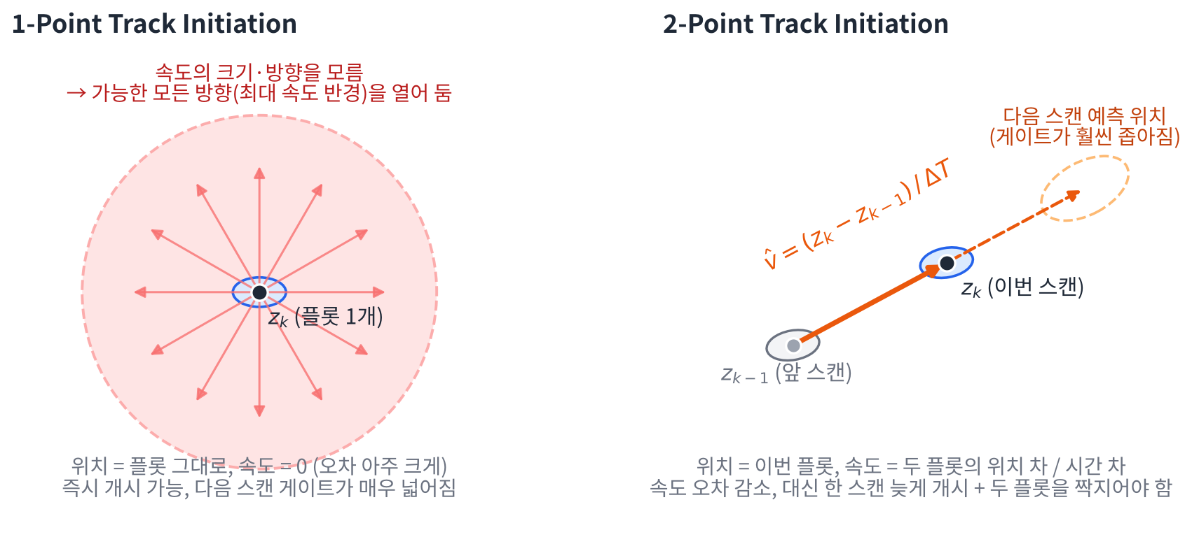
1-Point 와 2-Point 트랙 개시
2 이론 · 1.1 / 1.2
1.1 1-Point Track Initiation
1.2 2-Point Track Initiation (이번 과제에서 구현)
측정치(플롯) 한 개만으로 트랙을 생성하는 방법
장점: 플롯을 받자마자 트랙을 만들 수 있어 개시가 가장 빠름
단점: 속도를 알 길이 없어 초기 트랙의 속도 오차가 큼 → 다음 스캔에서 아주 넓은 범위를 뒤져야 함
연속된 두 스캔(드웰)의 플롯을 이용해 초기 상태 변수와 오차 공분산을 계산하는 방법
장점: 두 플롯의 시간에 따른 위치 변화량으로 속도를 구할 수 있어 1-Point 보다 속도 오차가 작음
단점: 두 시점의 측정치가 모두 필요하므로 개시가 한 스캔 늦고, 어떤 두 플롯을 짝지을지 정해야 함

Slide 7
2-Point 개시의 계산식과 속도 오차
2 이론 · 1.2
초기 상태 (축마다 같은 식, T = 두 플롯의 시간 차)
속도 오차는 생각보다 크다
위치 x̂ = z_{k} (이번 스캔 플롯을 그대로)
속도 v̂ = ( z_{k} − z_{k−1} ) / T (위치 변화량 ÷ 시간)
가속도 â = 0 (두 점으로는 구할 수 없어 0)
위치 측정 오차가 σ 이면, 두 플롯의 차에는 오차가 두 번 들어가므로
σ_{v} ≈ √2 · σ / T
이번 과제 조건으로 넣어 보면: σ ≈ 118 m (표적 1, 14 km, SNR 20), T = 0.1 s
→ σ_{v} ≈ 1,670 m/s. 표적 1 의 실제 속력은 30 m/s
즉 스캔 간격이 짧고 측정 오차가 크면 2-Point 속도는 아주 거칠다. 그래서 (1) 물리적으로 말이 안 되는 쌍을 걸러 내는 속도 게이팅이 필요하고, (2) 이후 추적 필터가 여러 스캔을 모아 다듬어야 한다.
초기 오차 공분산 (R = 플롯의 위치 측정 공분산)
P_{pp} = R_{k} P_{pv} = P_{vp} = R_{k} / T P_{vv} = ( R_{k} + R_{k−1} ) / T²
속도 = (z_{k} − z_{k−1})/T 라서, 두 측정 오차가 T 로 나뉘어 그대로 속도 오차가 됨. 가속도 행·열은 0
비교 항목 | 1-Point | 2-Point
필요한 측정치 | 플롯 1개 | 연속 두 스캔(드웰)의 플롯 2개
개시 지연 | 없음 — 받은 스캔에 바로 생성 | 한 스캔 — 두 번째 플롯이 와야 생성
초기 속도 | 모름 (0 으로 두고 오차를 크게 잡음) | 두 플롯 위치 차 ÷ 시간 차
초기 속도 오차 | 매우 큼 (표적 최대 속도 수준) | √2·σ / T 수준 — 1-Point 보다 작음
클러터에 의한 가짜 트랙 | 플롯마다 트랙이 생겨 많음 | 두 플롯이 게이트 안에서 짝이 맞아야 하므로 적음

Slide 8
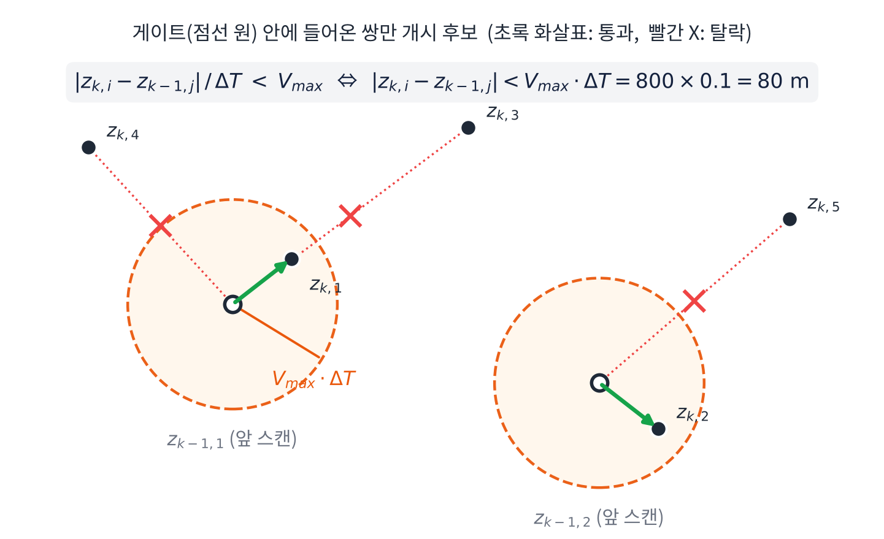
속도 게이팅 (Velocity Gating) — 어떤 두 플롯을 짝지을 것인가
2 이론 · 속도 게이팅
앞 스캔 플롯과 이번 스캔 플롯을 아무렇게나 다 짝지으면 클러터끼리도 트랙이 됨
그래서 "표적이 낼 수 있는 최대 속도 V_max" 를 게이팅 최대값으로 둠
  연속 스캔(드웰)에서 탐지된 두 플롯의 위치 변화량을 시간으로 나눈 값이 V_max 보다 작은 쌍만 트랙 개시를 수행
거리로 바꾸면: 앞 플롯을 중심으로 반경 V_max × ΔT 인 원(구) 안에 이번 플롯이 있어야 함
  이번 과제: V_max = 800 m/s, 스캔 간격 ΔT = 0.1 s → 반경 80 m
구현에서는 게이트를 넘은 쌍 가운데 속력이 작은 쌍부터 하나씩 고르고, 한 번 쓴 플롯은 다른 쌍에 다시 쓰지 않음 (18쪽)
주의할 점: 게이트 반경 80 m 는 "표적이 0.1 s 에 움직일 수 있는 거리" 이지, 측정 오차를 고려한 값이 아니다. 측정 오차가 80 m 보다 크면 진짜 표적 플롯 쌍도 자주 탈락한다 → 시뮬레이션 결과 해석(33쪽)에서 실제로 확인된다.

Slide 9
트랙 관리 — 네 가지 트랙 상태와 두 가지 관리 방식
2 이론 · 2. 트랙 관리
1
임시 트랙
2
확정 트랙
3
메모리 트랙
4
삭제 트랙
Tentative
Confirmed
Memory
Deleted
막 개시된 트랙. 아직 진짜 표적인지 모름.
연관이 계속 성공하면 확정, 실패하면 삭제.
여러 번 연관에 성공해 믿을 수 있다고 판단한 트랙.
화면에 "표적" 으로 보여 주는 대상.
확정 트랙이 연관에 실패했을 때 바로 지우지 않고
잠시 기억해 두는 상태. 다시 연관되면 확정으로 복귀.
임시 단계에서 탈락했거나 메모리 상태가 너무 오래
이어진 트랙. 다음 스캔에 트랙 표에서 빠짐.
트랙 관리란: 매 스캔 "트랙 연관 결과(Assigned_Flag: 성공 1 / 실패 0)" 를 보고 위 네 상태 사이를 옮기는 규칙
  임시 트랙을 너무 쉽게 확정하면 클러터가 표적으로 뜨고, 너무 어렵게 하면 진짜 표적이 늦게 뜬다. 삭제도 마찬가지 — 이 균형을 정하는 것이 문턱치
대표적인 두 방식: 2.1 M/N 방식 (횟수 세기) / 2.2 트랙 스코어 방식 (점수 누적) — 이번 과제는 트랙 스코어 방식을 구현
상태 번호 1 ~ 4 는 과제 명세의 TrackState 값 그대로이며, 화면의 트랙 기호 색도 이 네 색을 그대로 씁니다.

Slide 10
2.1 M/N 방식
2 이론 · 2.1
트랙 개시 (임시 트랙으로 출발)
과제 명세 요약
(1) 임시 트랙
  M 번 연속 결합 실패 → 트랙 삭제
  N 번 중 M 번 트랙 연관 성공 → 트랙 확정
(2) 확정 트랙
  트랙 연관 실패 → 메모리 트랙 전환
  특정 시간 이상 메모리 상태 유지 → 트랙 삭제
1 임시 트랙
N 번 중 M 번
트랙 연관 성공 → 확정
2 확정 트랙
최근 N 번의 연관 성공·실패 이력을 셈
연관 성공이면 그대로 유지
M 번 연속
결합 실패 → 삭제
연관 성공
→ 확정으로 복귀
트랙 연관 실패
→ 메모리 트랙 전환
쉽게 말하면
4 삭제 트랙
3 메모리 트랙
"다섯 번 기회 중 세 번은 맞아야 진짜로 인정" 하는 식의 횟수 규칙. 예를 들어 M = 3, N = 5 이면 최근 5 스캔 가운데 3 스캔에서 연관이 성공해야 확정된다. 규칙이 직관적이고 설명하기 쉽지만, 최근 N 번의 성공·실패 이력을 트랙마다 들고 있어야 한다.
다음 스캔에 표에서 제거
특정 시간 이상 메모리 상태 유지 → 삭제
메모리로 머문 시간을 셈

Slide 11
2.2 트랙 스코어 방식
2 이론 · 2.2
트랙 개시 (임시, 초기 스코어)
과제 명세 요약
(1) 임시 트랙
  트랙 스코어 ≤ 임시 트랙 삭제 스코어 → 트랙 삭제
  트랙 스코어 ≥ 트랙 확정 스코어 → 트랙 확정
(2) 확정 트랙
  트랙 연관 실패 → 메모리 트랙 전환, 메모리 스코어 = +1
(3) 메모리 트랙
  트랙 연관 성공 → 확정 트랙 전환, 메모리 스코어 = 0
  메모리 스코어 ≥ 메모리 트랙 삭제 스코어 → 트랙 삭제
1 임시 트랙
트랙 스코어 ≥ 트랙 확정 스코어
→ 확정
2 확정 트랙
연관 성공 → 스코어 +, 실패 → 스코어 −
연관 성공이면 그대로 유지
트랙 스코어 ≤
임시 트랙 삭제 스코어
→ 삭제
트랙 연관 성공
→ 확정 전환,
메모리 스코어 = 0
트랙 연관 실패
→ 메모리 전환,
메모리 스코어 = +1
쉽게 말하면
4 삭제 트랙
3 메모리 트랙
트랙마다 "신뢰 점수" 를 두고, 연관이 성공하면 올리고 실패하면 내린다. 점수가 확정선을 넘으면 확정, 바닥선 아래로 떨어지면 삭제. 확정된 뒤 놓치면 별도의 메모리 점수로 "몇 번 놓쳤는지" 를 센다. 이력 버퍼 없이 정수 두 개로 관리된다.
다음 스캔에 표에서 제거
메모리 스코어 ≥ 메모리 트랙 삭제 스코어 → 삭제
연관 실패마다 메모리 스코어 +1

Slide 12
M/N 방식과 트랙 스코어 방식 비교
2 이론 · 2.1 / 2.2
기준 | M/N 방식 | 트랙 스코어 방식 (이번 과제 구현)
확정 판단 | 최근 N 번 가운데 M 번 연관 성공 (횟수) | 누적 트랙 스코어가 확정 문턱치 이상 (점수)
임시 삭제 판단 | M 번 연속 결합 실패 | 트랙 스코어가 삭제 문턱치 이하
확정 트랙이 연관 실패 | 메모리 트랙으로 전환 | 메모리 트랙으로 전환 + 메모리 스코어 +1
메모리 삭제 판단 | 특정 시간 이상 메모리 상태 유지 | 메모리 스코어가 메모리 삭제 문턱치 이상
메모리 → 확정 복귀 | 연관 성공 시 | 연관 성공 시 바로 확정, 메모리 스코어 0 으로 초기화
트랙마다 들고 있어야 할 것 | 최근 N 번의 성공 · 실패 이력 (버퍼) | 정수 두 개 (TrackScore, MemoryScore)
장점 | 규칙이 직관적, 설명과 튜닝의 의미가 분명 | 구현이 단순, 성공·실패의 가중치를 다르게 줄 수 있음
단점 | 이력 관리가 번거롭고 창(N) 밖의 과거는 잊힘 | 문턱치(확정 · 삭제 · 메모리 삭제)를 잘 골라야 함
이번 과제 조건: 임시 트랙 확정 문턱치 5, 임시 트랙 삭제 문턱치 0, 메모리 트랙 삭제 문턱치 5. 확정 → 메모리 전환 뒤 연관이 되면 바로 확정으로 복귀하며 메모리 스코어는 0 으로 초기화. (구현은 20쪽)

Slide 13
구현 — TargetSim 에 트랙 개시 · 관리 넣기
3
TargetSimCore (C, DLL): TrackMgr.c 의 2-Point 개시 · 스코어 로직, PlotLink.c 의 UDP 송수신 쓰레드, Idd.h 의 플롯 메시지
TargetSimUI (MFC): 2D · 3D 그림, 트랙 표, 스코어 확인 창, CSV 저장

Slide 14
TargetSim 전체 구조 — 데이터가 흐르는 길
3 구현 · 구조
TargetSimCore.dll (C)
Part 3 궤적 계산
Part 4 측정 모의
송신 쓰레드 (신호처리 역할)
수신 쓰레드 (데이터 처리 역할)
결과 보관
TargetSim.c
f_Tgt_InitSim / StepSim
플랫폼 · 표적의 ECEF 위치, 자세
(0.1 s 마다, 1161 표본)
PlotSim.c
f_Pcs_Measure
참값 x → 플롯 z = x + v
+ 클러터 (스캔당 5개)
PlotLink.c f_Lnk_TxThread
스캔마다 STRUCT_PlotMsg 1개
안테나 구좌표만 채움
플롯 ID 10000 ~ 1000000
PlotLink.c f_Lnk_RxThread
좌표 변환 → 측정 공분산
→ f_Trk_ProcessScan
(스코어 로직 + 2-Point 개시)
PlotLink.c (결과 배열)
스캔마다 트랙 요약 ST_TrkView,
받은 플롯, 처리 기록
f_Lnk_CopyScan 으로 꺼냄
UDP 127.0.0.1:50505 — 같은 PC 안 루프백. 메모리 복사가 아니라 실제 소켓(sendto / recvfrom)으로 보냄
TargetSimUI.exe (MFC)
Scenario.cpp
PlotResult.cpp
TrajectoryPlot.cpp
TargetSimUIDlg.cpp
ScoreDlg.cpp
고정 시나리오 (표적 2, 116 s, 0.1 s)
→ Core 에 궤적 계산 요청
측정 모의 실행, 송수신 시작
50 ms 타이머로 처리된 스캔 가져오기
2D 평면 · 3D 공간 그림
True · Plot · Clutter · Track 심볼
스캔 슬라이더, 트랙 표, 요약 카드,
송신 간격 선택, CSV 저장
스코어 확인 창: Assigned_Flag 를
직접 넣어 상태 변화를 표로 확인
위 세 단계(궤적 → 측정 → 송수신)는 과제 3, 4 에서 만든 Core 를 그대로 쓰고, 이번 과제에서 추가된 것은 TrackMgr.c, PlotLink.c, Idd.h 의 STRUCT_PlotMsg 와 UI 의 트랙 화면입니다.

Slide 15
트랙 자료구조와 과제 조건 값 (TrackMgr.h)
3 구현 · 자료구조
// 트랙 하나. 이름은 과제 명세 그대로.
typedef struct {
UINT32 TrackId; // 100 ~ 10000
INT32 TrackState; // 1 임시, 2 확정, 3 메모리, 4 삭제
INT32 TrackScore; // 트랙 점수
INT32 MemoryScore; // 메모리 점수
INT32 Assigned_Flag; // 트랙 연관 결과. 1 성공, 0 실패
matrix mat_EstX; // 9 x 1 상태변수 (VC-NED)
matrix mat_EstP; // 9 x 9 오차 공분산
FLOAT64 initTime; // 개시 시각 [s]
INT32 nInitScan; // 개시 스캔 번호
UINT32 PlotId[2]; // 개시에 쓴 플롯 (앞 스캔, 이번 스캔)
} ST_Track;
// 트랙 표. 스캔마다 f_Trk_ProcessScan 으로 갱신.
typedef struct {
INT32 nTrackNum;
ST_Track st_Track[TRK_MAX_TRACK]; // 256
UINT32 nextTrackId; // 다음에 줄 ID 후보
ST_TrkPlot st_PrevPlot[TRK_MAX_PLOT]; // 앞 스캔 플롯 (개시 후보)
FLOAT64 prevTime; INT32 isPrevValid;
INT32 nCreatedSum, nDeletedSum, nTableFullSum;
} ST_TrkTable;
상수 (TrackMgr.h) | 값 | 뜻
TRK_VMAX | 800 m/s | 2-Point 개시 속도 게이트
TRK_SCORE_CONFIRM | 5 | 임시 트랙 확정 문턱치
TRK_SCORE_DELETE | 0 | 임시 트랙 삭제 문턱치
TRK_MEMORY_DELETE | 5 | 메모리 트랙 삭제 문턱치
TRK_SCORE_INIT | 2 | 개시 직후 TrackScore (정한 값)
TRK_ID_MIN / MAX | 100 / 10000 | 트랙 ID 범위
TRK_STATE_DIM | 9 | [x x' x'' y y' y'' z z' z'']
TRK_MAX_TRACK | 256 | 트랙 표 크기
TRK_MAX_PLOT | 64 | 스캔당 플롯 최대 개수
값 뒤에 (과제) 표시가 없는 것 가운데 TRK_SCORE_INIT 만 과제에 없어 정한 값이고, 나머지는 구현상 크기 제한
개시 직후 스코어를 2 로 둔 이유
과제는 삭제 문턱치 0 만 주고 시작값은 주지 않았다. 두 플롯이 이미 게이트를 통과해 만든 트랙이므로 "성공 두 번" 으로 보고 2 에서 시작. 이렇게 하면 연관이 없는 지금 조건에서 2 → 1 → 0 으로 세 스캔 뒤 삭제되고, 연관이 붙으면 세 번 더 성공할 때 확정(5)된다.

Slide 16
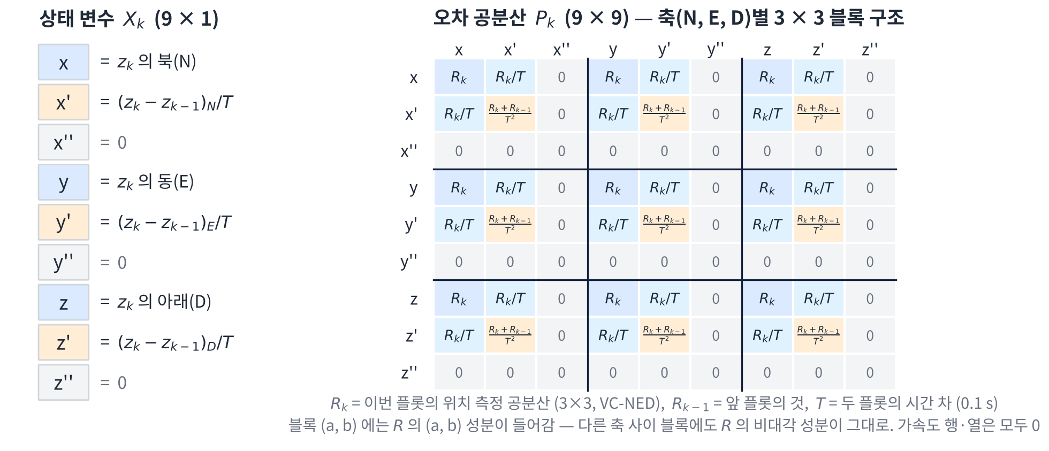
상태 변수 9개와 초기 오차 공분산 (f_Trk_TwoPointInit)
3 구현 · 2-Point 개시
과제 조건 반영: 상태 변수 X = [x x' x'' y y' y'' z z' z'']ᵀ (북 · 동 · 아래, VC-NED). 2-Point 초기화 시 mat_EstX 와 mat_EstP 의 가속도 항은 모두 0 으로 설정.

Slide 17
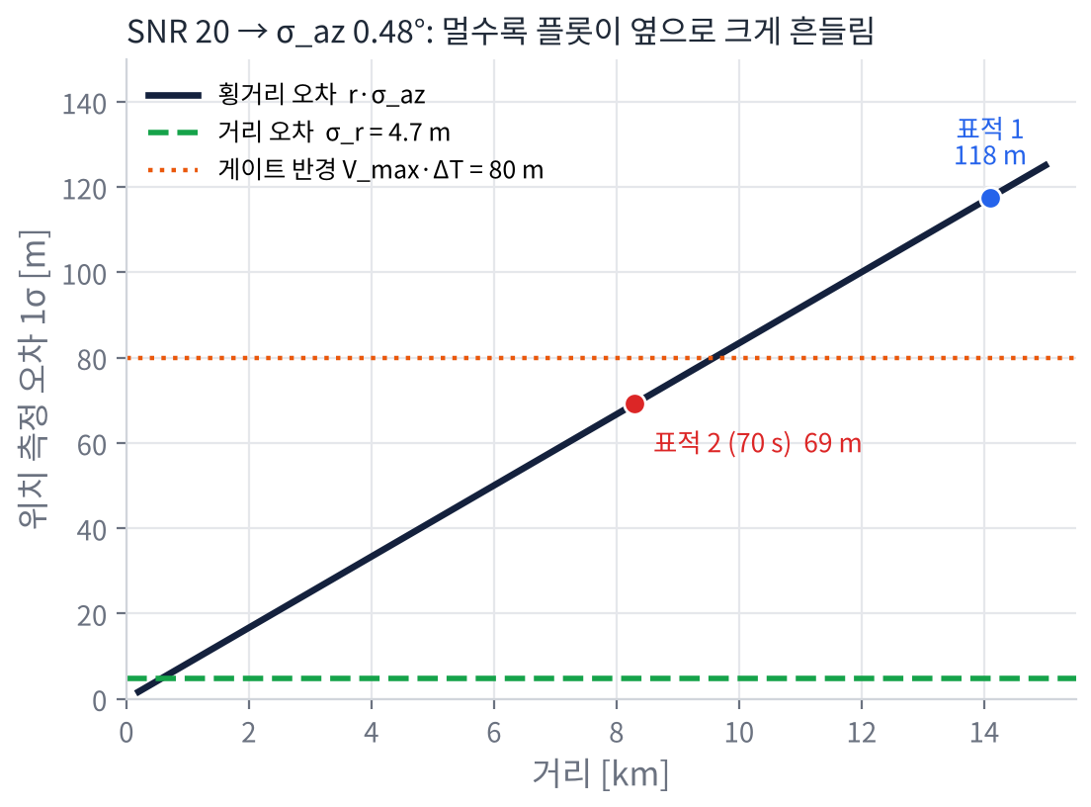
측정 공분산 R — 구좌표 오차를 VC-NED 위치 오차로 (f_Trk_MeasCov)
3 구현 · 2-Point 개시
플롯 메시지에는 측정 표준편차가 함께 실려 옴 (SNR 20 기준)
  σ_r = c / (2B√(2·SNR)) = 4.74 m, σ_az = 빔폭 / (K_M√(2·SNR)) = 0.48°, σ_el = 0.49°
1단계 — 구좌표 (r, az, el) → 안테나 직교 좌표의 오차로
  x = r cos(el) sin(az), y = r sin(el), z = r cos(el) cos(az) 를 미분한 야코비안 J 로 R_ant = J · diag(σ_r², σ_az², σ_el²) · Jᵀ
2단계 — 안테나 → 동체 → NED 회전 M 을 적용 R_ned = M · R_ant · Mᵀ
  회전 M 의 열 = 안테나 축 단위 벡터를 f_Trans_Ant_To_Body, f_Trans_Body_To_Ned 로 옮긴 것. 곱셈 반올림으로 생긴 비대칭은 (R + Rᵀ)/2 로 정리
이 R 이 2-Point 초기 공분산 P 의 재료 (R_k, R_{k−1})
핵심은 "각도 오차 × 거리 = 위치 오차" 라는 점
거리 오차는 4.7 m 로 작지만, 0.48° 의 각도 오차는 14 km 에서 약 118 m 의 횡거리 오차가 된다. 그래서 먼 표적의 플롯은 레이다 시선에 직각인 방향으로 길쭉하게 흔들리고(동쪽 오차 113 m vs 북쪽 9 m, 스캔 701 의 표적 1 플롯), 이것이 2-Point 속도 추정을 거칠게 만드는 직접 원인이다.

Slide 18
스캔 하나를 처리하는 순서 (f_Trk_ProcessScan)
3 구현 · 처리 순서
①
삭제 트랙 정리
②
트랙 관리 (스코어 로직)
③
2-Point 트랙 개시
④
다음 스캔 준비
앞 스캔에 삭제 상태(4)가 된 트랙을 트랙 표에서 뺀다 (순서 유지).
→ 삭제 트랙은 "한 스캔 동안" 표에 남아 화면과 CSV 에 보인 뒤 사라진다.
표의 모든 트랙에 대해 Assigned_Flag 를 채우고 f_Trk_UpdateState 호출.
연관 기능이 아직 없으므로 과제 조건대로 모든 트랙 Assigned_Flag = 0 (실패).
앞 스캔에서 남은 플롯(후보) × 이번 스캔 플롯의 모든 쌍에 속도 게이트 적용.
통과한 쌍 가운데 속력이 작은 쌍부터 하나씩 골라 트랙 생성, 한 플롯은 한 쌍에만.
이번 스캔 플롯을 다음 스캔의 개시 후보로 보관. 개시에 쓴 플롯은 isUsed 표시를 남겨
다음 스캔에서 다시 짝이 되지 않게 한다. prevTime, isPrevValid 갱신.
// 2 Point 개시 (③) 의 핵심 루프 — 속력이 가장 작은 쌍부터 하나씩
while (isSearching) {
bestSpeed = TRK_VMAX; bestPrev = bestCur = -1;
for (nPrev ...) for (nCur ...)
if (!prev[nPrev].isUsed && !cur[nCur].isUsed) {
speed = |cur.pos - prev.pos| / dt; // 속도 게이트
if (speed < bestSpeed) { bestSpeed = speed; bestPrev = nPrev; bestCur = nCur; }
}
if (bestPrev < 0) isSearching = 0; // 게이트를 넘는 쌍이 더 없음
else { prev[bestPrev].isUsed = cur[bestCur].isUsed = 1; newId = f_Trk_NewId(&table);
f_Trk_TwoPointInit(&track, &prev[bestPrev], &cur[bestCur]); TrackState = 1; TrackScore = 2; ... }
}

Slide 19
2-Point 개시 세부 — 쌍 고르기와 ID 부여 규칙
3 구현 · 2-Point 개시
왜 "속력이 작은 쌍부터" 인가
ID 부여 규칙
게이트를 넘는 쌍이 여럿일 때(한 플롯이 두 플롯과 모두 80 m 안) 어느 쌍을 쓸지 정해야 함
위치 변화가 가장 작은 쌍이 "같은 물체일 가능성" 이 가장 높다고 보고 먼저 고름 (가장 가까운 이웃)
고른 쌍의 두 플롯은 isUsed 표시 → 남은 플롯끼리 다시 최소 쌍을 찾는 식으로 반복
한 스캔에서 만들 수 있는 트랙 수 = min(앞 스캔 후보 수, 이번 플롯 수). 이번 시뮬레이션에서는 최대 2개
트랙 ID: 100 부터 차례로, 10000 다음은 100 으로 돌아감 (과제: 100 ~ 10000)
  표에 아직 있는 ID 는 건너뜀 → 화면에 같은 번호가 두 개 보이지 않음. 줄 ID 가 없으면 0 → 생성 포기 (nTableFullSum)
플롯 ID: 송신 쪽이 10000 부터 차례로, 1000000 다음은 10000 으로 (과제: 10000 ~ 1000000)
  매 스캔 생성된 표적 플롯 + 클러터 모두에 부여. 1160 스캔 × 7개 = 8120 → 10000 ~ 18119 사용
트랙은 개시에 쓴 두 플롯 ID(PlotId[0], [1]) 를 기억 → 화면에서 "참값(표적 1 / 2 / 클러터)" 을 역추적하는 근거
// 새 트랙 ID. 100 부터 차례로 주고 10000 다음은 100 으로. 표에 있는 ID 는 건너뜀. 줄 ID 가 없으면 0.
static UINT32 f_Trk_NewId(ST_TrkTable *st_Table) {
UINT32 newId = 0, candidate;
for (nTry = 0; (nTry <= (TRK_ID_MAX - TRK_ID_MIN)) && (newId == 0); nTry++) {
candidate = st_Table->nextTrackId;
st_Table->nextTrackId = (candidate >= TRK_ID_MAX) ? TRK_ID_MIN : (candidate + 1);
if (f_Trk_IsIdUsed(st_Table, candidate) == 0) newId = candidate;
}
return newId;
}

Slide 20
트랙 스코어 로직 구현 (f_Trk_UpdateState)
3 구현 · 트랙 관리
2-Point 개시 → TrackState 1, TrackScore 2
VOID f_Trk_UpdateState(ST_Track *t)
{
INT32 ok = (t->Assigned_Flag != 0);
switch (t->TrackState) {
case 1: // 임시
t->TrackScore += ok ? 1 : -1;
if (t->TrackScore >= 5)
t->TrackState = 2;
else if (t->TrackScore <= 0)
t->TrackState = 4;
break;
case 2: // 확정
if (!ok) {
t->TrackState = 3;
t->MemoryScore++;
}
break;
case 3: // 메모리
if (ok) {
t->TrackState = 2;
t->MemoryScore = 0;
} else {
t->MemoryScore++;
if (t->MemoryScore >= 5)
t->TrackState = 4;
}
break;
}
}
1 임시 트랙
TrackScore ≥ 5
→ 확정
2 확정 트랙
Flag 1 이면 +1, Flag 0 이면 −1
Flag 1 이면 그대로 유지
TrackScore ≤ 0
→ 삭제
Flag 1 (성공)
→ 바로 확정,
MemoryScore = 0
Flag 0 (실패)
→ 메모리 전환,
MemoryScore + 1
4 삭제 트랙
3 메모리 트랙
다음 스캔 처리 시작 때 표에서 제거
MemoryScore ≥ 5 → 삭제
Flag 0 마다 MemoryScore + 1
과제 변수 이름 그대로: TrackScore(트랙 점수), MemoryScore(메모리 점수), TrackState(1 임시, 2 확정, 3 메모리, 4 삭제). 확정 트랙이 메모리로 갔다가 연관되면 "바로" 확정으로 복귀하고 메모리 점수는 0 으로 초기화.
실제 코드는 상수 이름(TRK_STATE_*, TRK_SCORE_*)을 쓰며, 여기서는 값으로 줄여 적음

Slide 21
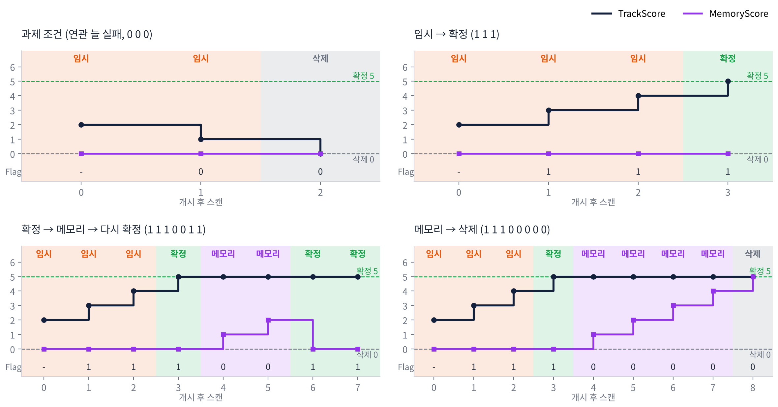
스코어 변화 예시 — UI 의 "스코어 확인" 창으로 검증
3 구현 · 트랙 관리
왜 따로 확인 창을 두었나
시뮬레이션에서는 Assigned_Flag 가 늘 0 이라 확정 · 메모리 상태가 한 번도 나오지 않음
그래서 UI 에 Assigned_Flag 순서(0/1)를 직접 넣으면 Core 의 f_Trk_UpdateState 를 그대로 불러 스캔마다 TrackScore · MemoryScore · TrackState 를 표로 보여 주는 창을 둠
예시 4가지: 과제 조건(0 0 0), 임시 → 확정, 확정 → 메모리 → 다시 확정, 메모리 → 삭제
왼쪽 그래프는 그 창의 결과를 그린 것. 배경색 = 그 스캔의 TrackState
스캔 | Flag | TrackScore | MemoryScore | TrackState | 바뀐 것
0 | - | 2 | 0 | 1 임시 | 2 Point 개시
1 | 1 | 3 | 0 | 1 임시 | 상태 유지
2 | 1 | 4 | 0 | 1 임시 | 상태 유지
3 | 1 | 5 | 0 | 2 확정 | TrackScore 5 이상, 확정
4 | 0 | 5 | 1 | 3 메모리 | 연관 실패, 메모리로 (MemoryScore +1)
5 | 0 | 5 | 2 | 3 메모리 | 메모리 유지 (MemoryScore +1)
6 | 1 | 5 | 0 | 2 확정 | 연관 성공, 바로 확정 (MemoryScore 0)
7 | 1 | 5 | 0 | 2 확정 | 상태 유지
"확정 → 메모리 → 다시 확정" 예시를 스코어 확인 창이 보여 주는 표 (ScoreDlg). 줄 배경색은 트랙 상태 색을 옅게 한 것

Slide 22
플롯 메시지 STRUCT_PlotMsg (Idd.h) — 송신 쓰레드가 보내는 것
3 구현 · 플롯 메시지
MsgId
0x5001
MsgSize
ScanNum
TimeStamp
s / ns
PlotNum
Sigma
R / Az / El
st_Platform
(36 B) 위경도·ECEF·자세
st_Plot[0]
121 B
st_Plot[1]
…
st_Plot[N−1]
머리 72 B (IDD_MSG_HEAD_SIZE) — 매 메시지 고정
플롯 PlotNum 개 × 121 B — 있는 만큼만 보냄 (MsgSize)
#pragma pack(1) — 패딩 없이 바이트 그대로. 이번 시뮬레이션은 스캔마다 표적 2 + 클러터 5 = 7 플롯 → 72 + 7 × 121 = 919 B. 최대 64 플롯(IDD_MAX_PLOT)이면 7,816 B.
STRUCT_PlotInfo 필드 | 송신 (신호처리) | 수신 (데이터 처리) | 비고
Id | 채움 — 10000 ~ 1000000 순환 | 그대로 사용 (트랙의 PlotId 에 보관) | 과제: 매 스캔 생성 플롯에 ID 부여
EmittedScanNum / DwellNum / BeamNum | 채움 — 스캔 번호, 드웰 = 스캔, 빔 0 | — | 스캔당 드웰 하나로 둠
EmittedTimeStamp_s / _ns | 채움 — 스캔 시각 | 플롯 시각 → 두 플롯의 시간 차 T
Range_Ant / Azimuth_Ant / Elevation_Ant | 채움 — 측정 모의 결과 (안테나 구좌표) | 좌표 변환의 입력, 측정 공분산의 입력 | 과제: 안테나 구좌표계 성분으로 전송
X/Y/Z_Ant, X/Y/Z_Body, X/Y/Z_VcNed | 0 으로 보냄 | 채움 — 구좌표 → 직교 → 동체 → VC-NED | 트랙 개시는 VC-NED 위치를 씀
Range/Azimuth/Elevation_VcNed | 0 으로 보냄 | 채움 — VC-NED 구좌표 (북 기준 방위, 위쪽 + 고각)
(머리) Sigma_Range/Azimuth/Elevation | 채움 — f_Pcs_CalcSigma(SNR) | 측정 공분산 R 계산에 사용
(머리) st_Platform | 채움 — 그 스캔의 레이다 위치 · 자세 | 동체 → NED 회전, 플랫폼 이동 보정
끝 메시지: 보낼 스캔이 끝나면 MsgId 0x50FF, 플롯 없이 머리만 보내 수신 쪽이 종료를 알게 함. 어느 플롯이 표적인지는 메시지에 넣지 않고 송신 쪽 기록(pt_PlotSource)에만 남겨 화면 확인용으로만 씀 — 받는 쪽은 과제 조건대로 "모르는 상태" 로 처리.

Slide 23
UDP 송수신 쓰레드 (PlotLink.c) — 신호처리와 데이터 처리의 분리
3 구현 · 송수신
송신 쓰레드 f_Lnk_TxThread (신호처리 역할)
수신 쓰레드 f_Lnk_RxThread (데이터 처리 역할)
수신 소켓이 bind 를 마쳤다는 신호(hReady)를 기다린 뒤 시작 — 먼저 보내면 버려지므로
스캔마다 f_Lnk_BuildMsg 로 메시지 하나: 표적 플롯 + 클러터를 섞어 방위각 순서(빔이 지나가는 순서)로 담고 ID 부여
sendto 로 127.0.0.1:포트 에 전송. 송신 간격 0 ms(바로) / 10 ms / 100 ms(= 스캔 간격, 실시간) 선택
처리가 밀리면 기다림: 처리 안 된 메시지가 200개(LNK_MAX_AHEAD) 이상이면 최대 1 s 대기 — UDP 는 받는 쪽 버퍼가 차면 소리 없이 버리기 때문
마지막에 끝 메시지(0x50FF) 전송 후 소켓 닫음
플롯 메시지
(스캔마다 1개)
UDP 소켓 bind (포트가 사용 중이면 빈 포트), 수신 버퍼 8 MB, 수신 대기 100 ms 제한으로 멈춤 신호를 놓치지 않음
받은 데이터그램마다 머리 검사(f_Lnk_CheckMsg): 크기 일치, MsgId, 스캔 번호 범위, PlotNum ≤ 64
스캔 번호가 건너뛰면 그만큼 손실(nLostNum)로 셈 — 끝 메시지를 잃어도 송신 종료 후 1 s 동안 아무것도 안 오면 종료
f_Lnk_ProcessMsg: 좌표 변환 → 측정 공분산 → 플랫폼 이동 보정 → f_Trk_ProcessScan → 결과(트랙 요약 · 플롯 · 처리 기록) 쌓기
UI 는 50 ms 타이머로 f_Lnk_GetStatus / f_Lnk_CopyScan 을 불러 새 스캔을 가져가 그림 · 표를 갱신
처리 수 확인
(흐름 제어)
ST_LnkStatus 항목 | 뜻 | 이번 실행 (1160 스캔)
nSentNum / nRecvNum | 보낸 메시지 수 / 받은 플롯 메시지 수 | 1160 / 1160
nLostNum / nBadNum | 스캔 번호가 건너뛴 수 (UDP 손실) / 머리 검사에 걸린 수 | 0 / 0
nProcNum, sentBytes, recvBytes | 처리를 마친 스캔 수, 송수신 바이트 | 1160, 1,066,040 B (≈ 1.0 MB)

Slide 24
수신 쪽 처리 — 좌표 변환 · 공분산 · 플랫폼 이동 보정 (f_Lnk_ProcessMsg)
3 구현 · 송수신
안테나 구좌표
안테나 직교
동체 좌표
VC-NED
트랙 개시 입력
Range_Ant, Azimuth_Ant,
Elevation_Ant
(메시지에 실려 온 값)
f_Trans_Ant_Sph_To_XYZ
x = r cos(el) sin(az)
y = r sin(el)
z = r cos(el) cos(az)
f_Trans_Ant_To_Body
안테나 기울기 22°
(AntTiltAngle) 회전
f_Trans_Body_To_Ned
플랫폼 Roll · Yaw · Pitch 로 회전
북 · 동 · 아래 [m]
ST_TrkPlot
PlotId, time, pos[3],
cov[3][3] (f_Trk_MeasCov)
측정 공분산 R 도 같은 경로를 따라감: R_ant = J · diag(σ²) · Jᵀ → R_ned = M · R_ant · Mᵀ (M = 안테나 → 동체 → NED 회전)
VC-NED 가 무엇인가
플랫폼 이동 보정 (f_Trk_MoveOrigin)
그 스캔 시각의 레이다(플랫폼) 위치를 원점으로 하는 북 · 동 · 아래 직교 좌표
트랙의 상태 변수 mat_EstX 는 이 좌표계로 표현. 거리는 m, 북이 x, 동이 y, 아래가 z
화면에 그릴 때는 "플랫폼 시작 위치 기준 동 · 북 · 위" 로 한 번 더 바꿈 (f_ToPoint)
VC-NED 원점은 플랫폼을 따라 움직이므로, 플랫폼이 움직이면 앞 스캔의 플롯 · 트랙 위치를 이번 스캔 원점 기준으로 옮겨야 두 플롯의 차가 "표적 속도" 가 됨 (상대 속도가 아니라)
shift = 앞 스캔 플랫폼 ECEF 위치를 이번 스캔 VC-NED 로 변환한 값. 이번 시나리오는 플랫폼이 정지라 shift = 0 이지만, 움직이는 플랫폼에도 그대로 쓸 수 있게 넣어 둠
두 원점 사이 축 방향 차이(수십 m 이동이면 1e-5 rad 이하)는 무시

Slide 25
시뮬레이션 방법 및 결과
4
시나리오 · 화면 구성 · 2D / 3D 결과 · 트랙 표 · 트랙 통계와 해석
결과 수치와 그림은 TargetSimCore 의 트랙 처리 코드를 1160 스캔 전체에 대해 그대로 실행해 얻은 값을 UI 와 같은 기호로 그린 것입니다.

Slide 26
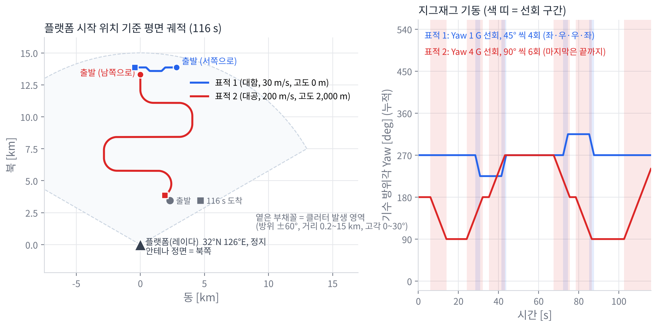
시뮬레이션 시나리오 — 고정 조건 (Scenario.cpp)
4 시뮬레이션 · 조건
항목 | 값
플랫폼 (레이다) | 32°N 126°E, 고도 0, 정지. 안테나 정면 북쪽
표적 1 (대함) | 32.125°N 126.03°E, 30 m/s, 서쪽으로 출발 Yaw 1 G 선회 45° × 4회
표적 2 (대공) | 32.12°N 126.0°E, 고도 2,000 m, 200 m/s 남쪽으로 출발, Yaw 4 G 선회 90° × 6회
시간 / 간격 | 116 s / 0.1 s → 1160 스캔
측정 조건 | SNR 20 (선형), 대역폭 5 MHz, 빔폭 5.14° / 5.31° → σ_r 4.7 m, σ_az 0.48°, σ_el 0.49°
클러터 | 스캔당 5개, 거리 0.2 ~ 15 km, 방위 ±60°, 고각 0 ~ 30° 균등분포
난수 | SEED 12345 (같은 조건이면 같은 결과)
왜 이 시나리오인가
Part 3 의 "지그재그 기동" 시나리오를 그대로 가져오고 대공 표적 고도만 300 m → 2,000 m 로 올려 3D 에서 두 표적의 고도가 갈려 보이게 했다. 느린 원거리 표적(14 km, 30 m/s)과 빠른 기동 표적(4 ~ 13 km, 200 m/s)이 함께 있어, 같은 게이트(800 m/s)가 거리에 따라 어떻게 다르게 작동하는지 비교할 수 있다.

Slide 27
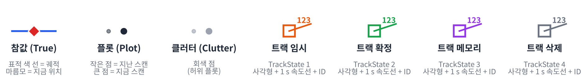
결과 화면 구성과 심볼 — True · Plot · Track 을 한 화면에
4 시뮬레이션 · 화면
응용 시나리오 (원본 크기, 대공 표적 고도 2,000 m) · 시간 116 s, 간격 0.1 s · SNR 20, 스캔당 클러터 5 · 조건 고정
위: 그림 카드 — 2D 평면과 3D 공간을 나란히(또는 하나만). 스캔 슬라이더로 어느 스캔이든 되돌려 볼 수 있고, 참값 · 플롯 · 클러터 · 트랙 표시를 각각 켜고 끔
왼쪽 아래: 트랙 카드 — UDP 송수신 상태(보냄 · 받음 · 손실), 누적 생성 · 삭제, 지금 스캔의 처리 기록(후보 · 쌍 · 게이트 통과 · 생성), 과제 조건 값
오른쪽 아래: 트랙 표 — 지금 스캔의 트랙 전부. 과제 변수 이름(TrackState, TrackScore, MemoryScore, Assigned_Flag) 그대로. 전체 스캔을 CSV 로 저장
송신 간격 100 ms 를 고르면 스캔 간격과 같은 실시간으로 트랙이 생기고 지워지는 모습을 따라 볼 수 있음
스캔 701 (0 ~ 1159) 70.1 s ━━━━━●━━━━ ☑참값 ☑플롯 ☑클러터 ☑트랙 [2D + 3D ▾]
2D 평면 (위경도 격자)
휠 확대 · 끌어서 이동
3D 공간 (동 · 북 · 위)
끌어서 회전, 고도 1 ~ 5배
트랙 카드 [스코어 확인]
송신 간격 [0 ms ▾] [다시 보내기]
송수신 · 누적 트랙 · 지금 스캔 · 조건 요약
트랙 표 · 스캔 701, 4개 (임시 2, 확정 0, 메모리 0, 삭제 2) [CSV 저장]
트랙 ID | TrackState | TrackScore | MemoryScore | Assigned_Flag | 개시 스캔 | 개시 플롯 | 참값 | 북 동 아래 | 속도 | σ
주 화면 배치 (TargetSimUIDlg)

Slide 28
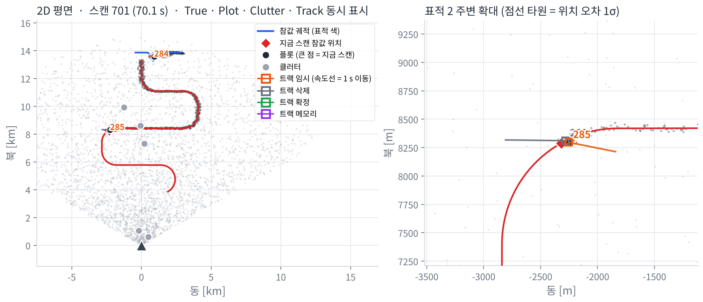
결과 ① 2D 평면 — 스캔 701 (70.1 s) 의 True · Plot · Track
4 시뮬레이션 · 결과 화면
왼쪽: 플랫폼(▲) 기준 전체 평면. 옅은 점은 지금까지의 플롯 · 클러터, 큰 점은 지금 스캔. 표적 1 (파란 궤적, 14 km) 과 표적 2 (빨간 궤적) 각각에 임시 트랙 284 · 285 가 막 생겼고, 두 스캔 전에 생긴 282 · 283 은 삭제 상태. 오른쪽: 표적 2 주변 2.4 km 확대 — 트랙 사각형(상태 색), 1 s 속도선, ID, 위치 오차 1σ 타원.

Slide 29
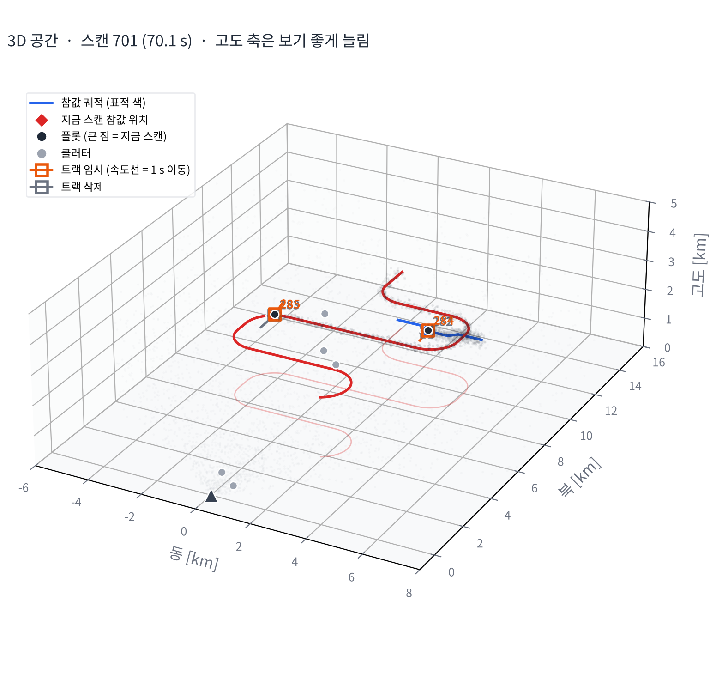
결과 ② 3D 공간 — 같은 스캔 701, 고도까지 함께
4 시뮬레이션 · 결과 화면
지금 스캔 (701) 의 처리 기록 — 트랙 카드 "지금 스캔"
받은 플롯 | 7 (표적 2, 클러터 5)
개시 후보 (앞 스캔에서 안 쓴 플롯) | 7
검사한 쌍 / 게이트 통과 | 49 / 2
트랙 생성 / 확정 / 메모리 / 삭제 | 2 / 0 / 0 / 2
처리 뒤 트랙 표 | 4개 (임시 2, 삭제 2)
3D 에서 보이는 것
표적 2 (빨강) 는 고도 2 km 를 유지하며 지그재그, 표적 1 (파랑) 은 해수면. 바닥의 옅은 선은 궤적 그림자
클러터는 고각 0 ~ 30° 로 뽑히므로 공간에 흩어진 회색 점으로 나타남 — 2D 에서는 모두 바닥에 겹쳐 보이던 것
트랙 285 의 속도선이 참 궤적과 다른 방향을 가리킴 — 2-Point 속도 오차가 크다는 것을 그림으로도 알 수 있음
UI 에서는 끌어서 회전, 휠로 확대, 두 번 클릭으로 처음 보기
고도 축은 바닥 폭에 맞춰 늘려 그렸다 (UI 의 3D 그림과 같은 방식). 2D · 3D 모두 같은 기호와 색을 쓴다.

Slide 30
결과 ③ 트랙 표 — 스캔 701 의 네 트랙
4 시뮬레이션 · 결과 화면
트랙 ID | TrackState | TrackScore | MemoryScore | Assigned_Flag | 개시 스캔 | 개시 플롯 (앞 / 이번) | 참값 | 북 [m] | 동 [m] | 아래 [m] | 속력 [m/s] | σ위치 [m] | σ속도 [m/s]
282 | 4 삭제 | 0 | 0 | 0 | 699 | 14887 / 14896 | 표적 1 | 13582.7 | 855.4 | 41.7 | 297.6 | 163.3 | 2309.8
283 | 4 삭제 | 0 | 0 | 0 | 699 | 14888 / 14898 | 표적 2 | 8310.7 | −2281.2 | −1997.7 | 745.3 | 104.9 | 1483.1
284 | 1 임시 | 2 | 0 | 0 | 701 | 14901 / 14908 | 표적 1 | 13572.8 | 909.8 | −15.2 | 573.2 | 163.3 | 2308.7
285 | 1 임시 | 2 | 0 | 0 | 701 | 14904 / 14913 | 표적 2 | 8296.7 | −2252.7 | −2039.5 | 724.1 | 104.7 | 1482.1
읽는 법
눈에 띄는 숫자
CSV 저장
한 줄 = 트랙 하나. 위치 · 속도는 그 스캔 레이다 기준 VC-NED 의 mat_EstX, σ 는 mat_EstP 대각의 제곱근을 세 축으로 묶은 값
"참값" 열은 개시에 쓴 두 플롯이 어느 표적(또는 클러터)이었는지를 송신 쪽 기록으로 거슬러 간 것 — 데이터 처리에는 쓰지 않는 확인용
개시 스캔 701 인 284 · 285 는 TrackScore 2 로 막 시작, 699 에 생긴 282 · 283 은 2 → 1 → 0 으로 내려와 삭제 상태
σ속도가 1,480 ~ 2,310 m/s — 2-Point 속도의 이론 오차 √2·σ/T 와 같은 수준. 추정 속력 573 · 724 m/s 도 실제(30, 200 m/s)와 크게 다름
σ위치는 표적 1 이 163 m, 표적 2 가 105 m — 거리가 먼 표적 1 의 각도 오차가 더 큰 위치 오차로
Assigned_Flag 는 과제 조건대로 모두 0
"CSV 저장" 은 받은 전체 스캔의 트랙을 한 줄 = 스캔 하나의 트랙 하나로 내보냄 (scan, time_s, track_id, track_state, …, pos_std_m, vel_std_mps)
상태 · 참값은 숫자로 (1 ~ 4, 표적 k / 0 클러터 / −1 섞임) 써서 다른 도구에서 바로 집계할 수 있게 함

Slide 31
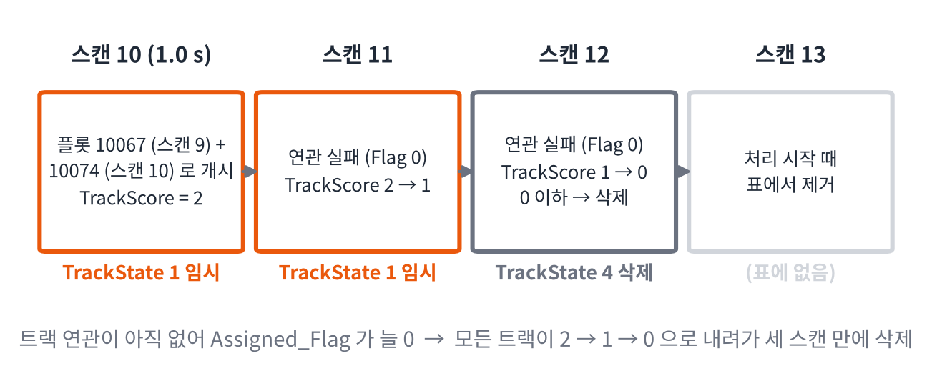
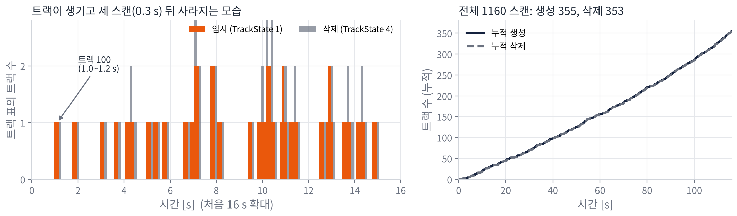
트랙의 일생 — 연관이 없으면 세 스캔 만에 사라진다
4 시뮬레이션 · 트랙 관리 동작
과제 조건이 만든 결과
추적 필터 · 트랙 연관이 아직 없으므로 "생성된 트랙은 매 스캔 트랙 연관 상태(Assigned_Flag)를 실패(0)로 부여" — 과제 명세 그대로
그래서 어떤 트랙도 확정에 이르지 못하고 개시 2 → 1 → 0 → 삭제. 표에는 세 스캔(0.3 s) 머묾
트랙 표에 동시에 있는 트랙은 최대 4개 (임시 2 + 삭제 2). 트랙 ID 는 100 부터 354 까지 355개가 차례로 쓰였고 되돌아가지 않음
그래프 읽기
왼쪽: 처음 16 s. 막대 하나 = 스캔 하나(0.1 s). 주황 2칸 + 회색 1칸이 트랙 하나의 일생
오른쪽: 생성 · 삭제 누적이 거의 겹쳐 올라감 = 생기는 족족 세 스캔 뒤 지워짐
트랙이 생기는 간격이 고르지 않은 이유는 다음 두 쪽에서

Slide 32
전체 통계 — 1160 스캔을 다 돌린 뒤
4 시뮬레이션 · 통계
1,160
8,120
54,306
355
353
스캔 (116 s)
플롯
검사한 플롯 쌍
게이트 통과 = 트랙 생성
삭제
메시지 1,160개 보냄 · 받음
손실 0, 잘못된 메시지 0
표적 2,320 + 클러터 5,800
스캔당 7개, 919 B
스캔당 평균 47쌍
(앞 스캔 후보 × 이번 플롯)
전체 쌍의 0.65 %
트랙이 생긴 스캔 325개
모두 2 → 1 → 0 경로
마지막 2개는 임시 상태로 종료
숫자가 말해 주는 것
표적 2 (가깝고 빠름) 가 표적 1 (멀고 느림) 보다 두 배 자주 트랙이 됨 — 속도가 아니라 "거리 = 측정 오차" 가 가른 차이 (다음 쪽)
클러터끼리 트랙이 된 경우는 3건뿐 — 80 m 게이트가 허위 트랙을 효과적으로 걸러 냄. 클러터 5개가 15 km 부채꼴에 흩어지므로 우연히 80 m 안에 들 확률이 매우 낮음
표적 플롯과 클러터가 섞인 쌍("섞임")은 0건
트랙 표 256칸이 찬 적 없음 (nTableFullSum 0), ID 중복 없음

Slide 33
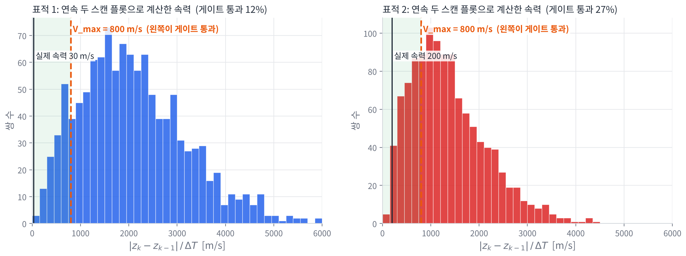
해석 — 왜 진짜 표적인데도 트랙이 드문드문 생기나
4 시뮬레이션 · 해석
원인: 각도 오차 0.48° × 거리 14 km ≈ 118 m 의 위치 오차 → 두 플롯의 차를 0.1 s 로 나누면 √2 × 118 / 0.1 ≈ 1,670 m/s 의 속도 오차. 실제 속력 30 m/s 는 이 잡음에 묻혀 대부분의 쌍이 V_max 800 m/s 를 넘는다 (표적 1 통과 12 %, 표적 2 는 더 가까워 27 %).
시사점: 2-Point 개시의 속도는 "스캔 간격이 짧고 거리가 멀수록" 거칠다. 속도 게이트에 측정 오차를 반영하거나(예: V_max·ΔT + k·σ), 몇 스캔 떨어진 플롯과 짝짓거나, 개시 후 추적 필터로 다듬는 보완이 다음 단계에서 필요하다. 이번 과제의 800 m/s 조건은 그대로 두고 그 동작을 확인한 것.

Slide 34
정리 — 과제 요구사항과 구현 대응
정리
과제 요구사항 | 구현 위치 | 확인한 방법 / 결과
표적 상태 변수 X = [x x' x'' y y' y'' z z' z'']ᵀ | TrackMgr.h TRK_STATE_DIM 9, mat_EstX 9×1, mat_EstP 9×9 | 트랙 표 · CSV 의 위치 · 속도 · σ 열이 상태 변수에서 나옴
2 Point 트랙 초기화, 속도 게이팅 V_max = 800 m/s | TrackMgr.c f_Trk_ProcessScan ③, f_Trk_PairSpeed, TRK_VMAX | 54,306쌍 중 355쌍 통과, 통과한 쌍만 트랙 생성 (지금 스캔 기록으로 확인)
초기 상태변수 · 오차 공분산의 가속도 항 0 | TrackMgr.c f_Trk_TwoPointInit | mat_EstX 의 x'', y'', z'' 와 mat_EstP 의 해당 행 · 열 0 (16쪽 구조)
트랙 생성 후 트랙 ID 부여 (100 ~ 10000) | TrackMgr.c f_Trk_NewId | 100 ~ 354 사용, 표에 있는 ID 는 건너뜀, 중복 없음
트랙 관리: 확정 5, 임시 삭제 0, 메모리 삭제 5, 메모리 → 연관 시 바로 확정 (메모리 스코어 0) | TrackMgr.c f_Trk_UpdateState, TRK_SCORE_* | 스코어 확인 창(ScoreDlg)으로 네 가지 Flag 순서 검증, 시뮬레이션에서는 2 → 1 → 0 삭제
TrackScore · MemoryScore · TrackState(1 ~ 4) 변수 | ST_Track, ST_TrkView | 트랙 표 열 이름 그대로, CSV 숫자로 저장
플롯 수신 쓰레드에 안테나 구좌표 플롯 메시지(STRUCT_PlotMsg) 전송 | Idd.h STRUCT_PlotMsg, PlotLink.c f_Lnk_BuildMsg / f_Lnk_TxThread | Range/Azimuth/Elevation_Ant 만 채워 919 B 메시지 1160개 전송
표적 플롯 + 클러터 포함, 매 스캔 플롯 ID 부여 (10000 ~ 1000000) | PlotLink.c f_Lnk_BuildMsg | 스캔당 7개, ID 10000 ~ 18119, 송신 쪽 기록으로 참값 역추적
UDP 또는 TCP/IP 방식 전송 | PlotLink.c Winsock2 UDP, 127.0.0.1:50505 | 보냄 1160 · 받음 1160 · 손실 0, 흐름 제어 · 손실 감지 포함
연관 · 필터가 없으므로 Assigned_Flag 를 매 스캔 실패(0)로 | TrackMgr.c f_Trk_ProcessScan ② | 모든 트랙 Flag 0 → 확정 · 메모리 상태는 스코어 확인 창으로만
결과 화면에 True, Plot, Track 심볼 동시 표현 (3D, 2D) | TrajectoryPlot.cpp CTrajectoryPlot, CTrackView3D | 2D 평면 + 3D 공간, 상태 색 사각형 + 속도선 + ID, 표시 켜고 끄기

Slide 35
다음 단계 — 이 위에 무엇이 올라가나
정리
트랙 연관 (Association)
추적 필터 (Kalman Filter)
게이트 · 문턱치 조정
트랙의 예측 위치 주변 게이트 안에 들어온 플롯을 트랙에 할당. 여러 트랙 · 여러 플롯이 겹칠 때 누구에게 줄지 정하는 할당 문제.
9개 상태 변수(위치 · 속도 · 가속도)를 매 스캔 예측하고 플롯으로 갱신. 2-Point 로 거칠게 잡은 속도가 스캔을 거듭하며 다듬어짐.
측정 오차를 반영한 속도 게이트, 거리에 따라 다른 V_max, 확정 · 삭제 문턱치 튜닝. 이번 결과(통과 12 % / 27 %)가 그 출발점.
→ Assigned_Flag 가 실제로 1 이 되기 시작하고, 확정 · 메모리 상태가 시뮬레이션에서 나타남
→ mat_EstX, mat_EstP 가 이미 9×1, 9×9 로 준비되어 있어 그대로 이어 쓸 수 있음
→ 스코어 확인 창과 CSV 로 조건을 바꿔 가며 비교 가능
한 줄 정리
연속 두 스캔의 플롯 쌍을 속도 게이트(800 m/s)로 걸러 9개 상태 변수의 트랙을 만들고, 트랙 스코어(확정 5 · 삭제 0 · 메모리 삭제 5)로 상태를 관리하는 기능을 TargetSimCore 에 넣었다. 플롯은 UDP 메시지로 신호처리 → 데이터 처리 쓰레드로 흐르고, 결과는 2D · 3D 화면과 트랙 표 · CSV 로 확인했다. 연관이 없는 지금은 모든 트랙이 세 스캔 뒤 삭제되며, 2-Point 속도 오차가 큰 원인(거리 × 각도 오차)도 수치로 확인했다.

